Slide 1




Bitz melhora MTTI e MTTR com plataforma de observabilidade integrada à AWS.
COMO O BITZ REVOLUCIONOU SEU MONITORAMENTO
O Bitz, carteira digital do Banco Bradesco, oferece pagamento via QRCode nas máquinas da Cielo, com mais de 1,6 milhão de estabelecimentos cadastrados. Com 12 milhões de clientes cadastrados, a plataforma de pagamentos precisava de monitoramento contínuo e proativo para garantir a qualidade do serviço.
QUANDO A VISIBILIDADE FAZ A DIFERENÇA
O desafio era melhorar o acompanhamento das fases de desenvolvimento, testes, homologação e produção, através do monitoramento e rastreamento contínuos dos microserviços internos e de terceiros.
Era necessário identificar preditivamente comportamentos anômalos, erros e ineficiências que afetavam a qualidade de serviço. Situações que antes só eram identificadas em post-mortem precisavam ser antecipadas.
PARCERIA DATARAIN: OBSERVABILIDADE INTELIGENTE
Com o desafio de monitorar uma plataforma com 12 milhões de clientes, a proposta era clara: implementar observabilidade inteligente para antecipar problemas e reduzir o impacto sobre os serviços.
Você sabia?
A estratégia apostou em três pilares:
Solução Best-of-The-Breed de observabilidade integrada à plataforma de pagamentos
Alarmes proativos e dashboards técnicos e de negócios
Monitoramento de microserviços, APIs, bancos de dados e containers
MTTI (Mean Time To Identify) e MTTR (Mean Time To Resolve) são métricas críticas para plataformas de pagamento. Reduzir esses tempos significa identificar e resolver incidentes antes que impactem os clientes, garantindo a continuidade do serviço.

Slide 2
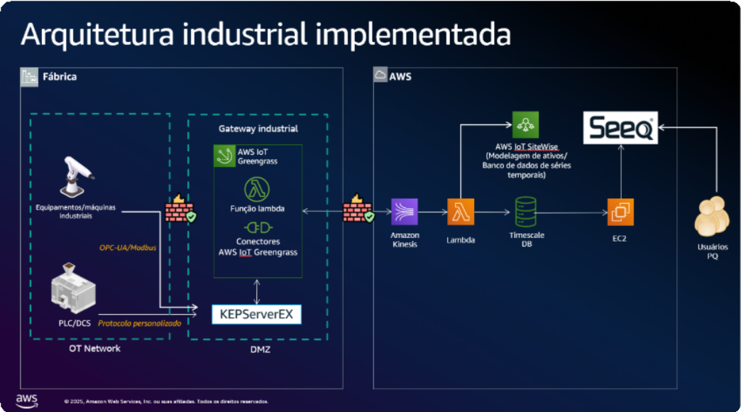
OBSERVABILIDADE: VISÃO COMPLETA DA OPERAÇÃO
A solução integrou uma plataforma de observabilidade Best-of-The-Breed à infraestrutura na AWS, com serviços de suporte e sustentação da dataRain. O monitoramento abrange microserviços, dependências entre APIs, bancos de dados e containers.
Alarmes proativos e dashboards técnicos e de negócios permitem identificar e antecipar ações corretivas com precisão.
RESULTADOS NA PRÁTICA: ANTECIPAÇÃO E PRECISÃO
Redução significativa do MTTI e MTTR na plataforma de pagamentos com 12 milhões de clientes. Correlação superior a 95% entre causa-e-efeito de incidentes e comportamentos anômalos.
Minimização do impacto sobre os serviços prestados, identificando proativamente anomalias e se antecipando a eventos que antes impactavam negativamente as métricas de qualidade.

Slide 3
PARCERIA QUE FAZ A DIFERENÇA
"A dataRain se destacou pela proximidade e colaboração com nosso time, garantindo transferência de conhecimento e autonomia para operar a nova infraestrutura com confiança."
- Bitz Observabilidade
QUALIDADE CONTÍNUA
A plataforma de observabilidade transformou a forma como o Bitz monitora e responde a incidentes. Com dashboards em tempo real e alarmes proativos, a equipe consegue antecipar problemas antes que afetem os clientes.
A correlação precisa entre causa e efeito permite ações corretivas direcionadas, elevando continuamente a qualidade do serviço.

